Slide 1

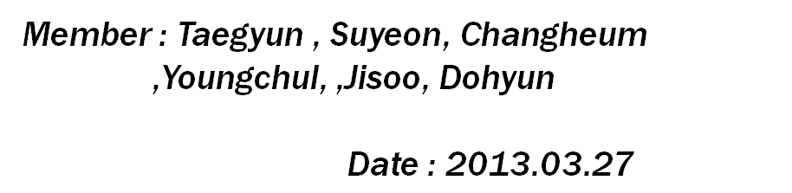
Copyright © Team4 All rights reserved

Slide 2

A. System Environments
  OS : window
  DB : RandomAccessFile
  Language : Java
  Tool : Eclipse, EditPlus

Slide 3


B. Overview
1. Project Name
전체 (MemberDAO.getMemberList )
검색 (MemberDAO.findByName)
추가 (MemberDAO.addMember)
수정 (MemberDAO.updateMember)
삭제 (MemberDAO.deleteMember)
취소 (cancel)
2. Concept
멤버의 효율적인 관리.
멤버를 추가하고, 이름으로 검색, 번호로 검색 후 해당번호의 나머지 정보를 수정, 전체멤버 리턴, 번호로 삭제 까지

Slide 4
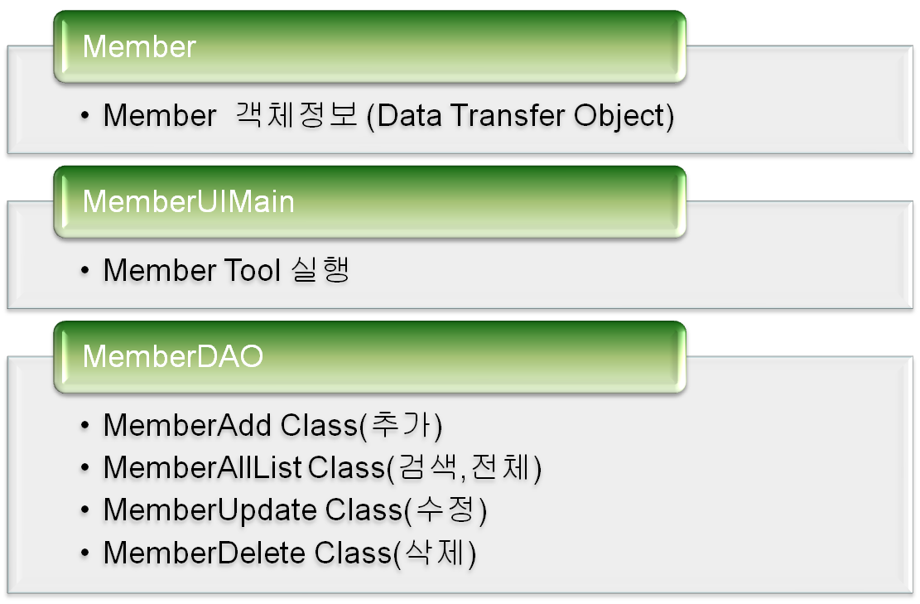

C. Class Information
3일전
반복
:

Slide 5
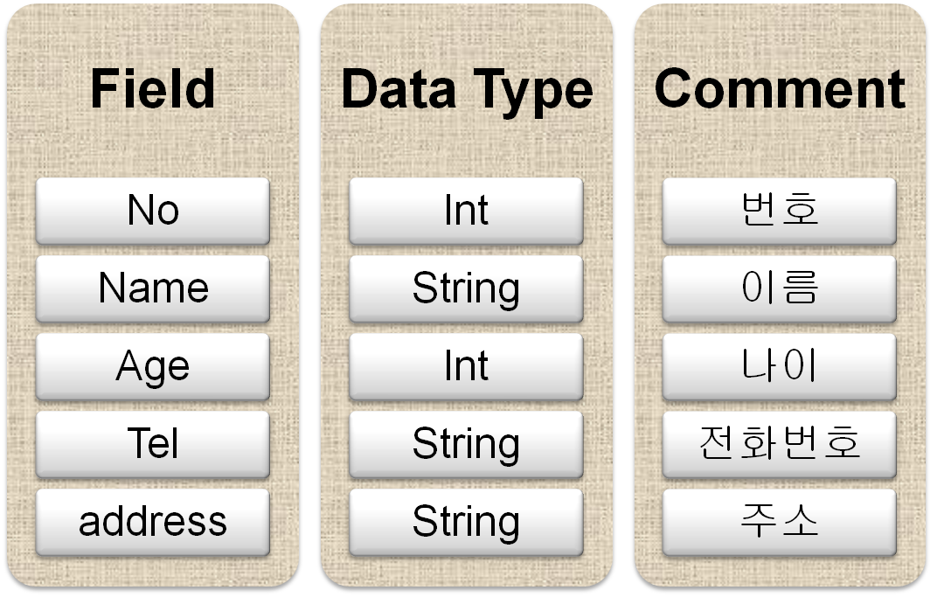
D. ERD (Entity Relationship Diagram)

Slide 6
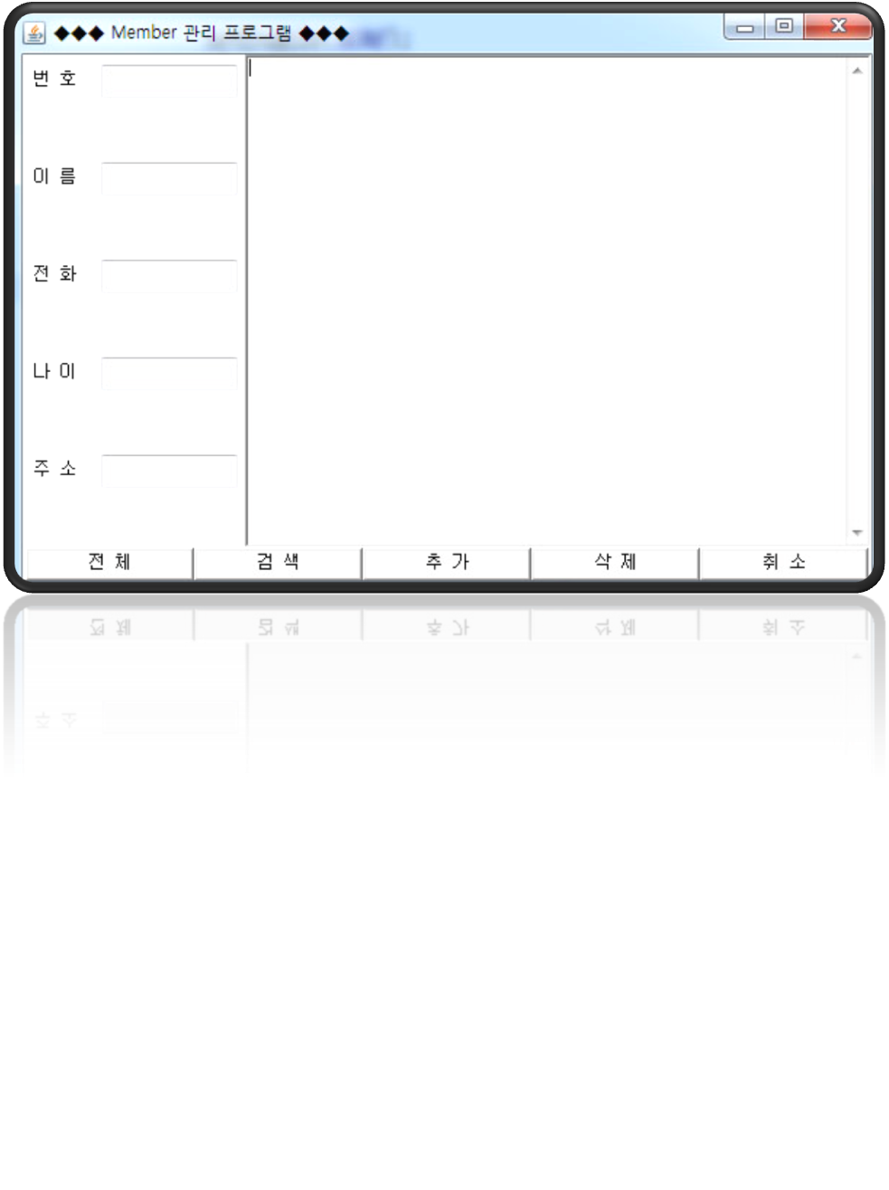
E - 1. Explanation - 메인
메인 화면
(프로그램을 처음 실행시켰을때의 메인 화면)
(MemberUIMain execute)

Slide 7
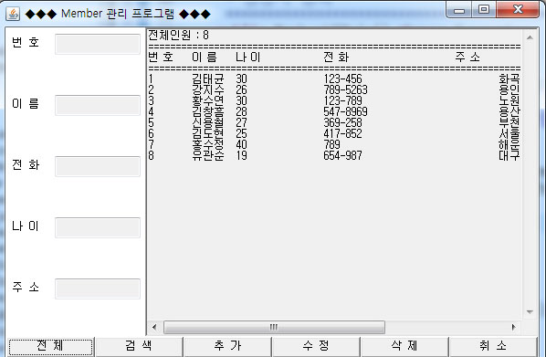
E - 3. Explanation - 전체
전체 화면
(현재 저장된 멤버의 정보를 List로 리턴받아와서 화면에 출력)
(MemberDAO.getMemberList() -> MemberAllList.getMemberList())

Slide 8
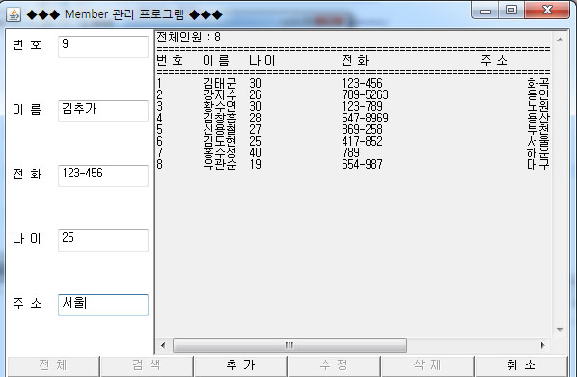
E - 4. Explanation - 추가
추가 화면
(오른쪽 TextField에 정보 입력)
(MemberDAO.addMember(member) -> MemberAdd.add())

Slide 9
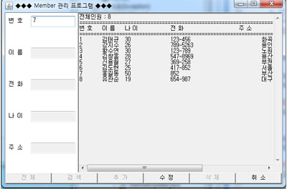
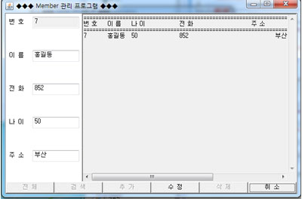
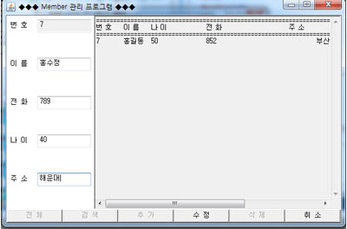
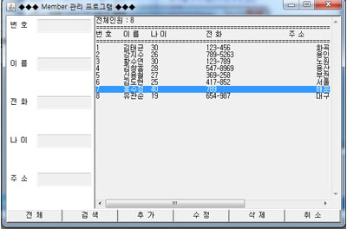
E - 5. Explanation - 수정

Slide 10
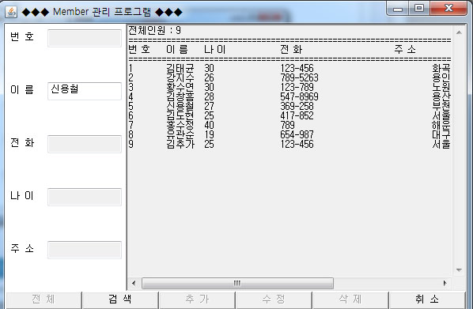
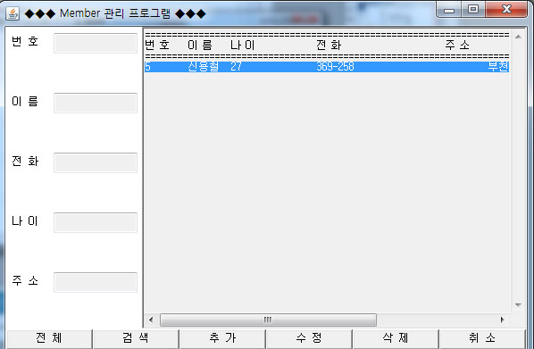
E - 6. Explanation - 검색
검색 화면 (이름을 입력후 검색)
(MemberDAO.findByName(name) -> MemberAllList.getMemberList())

Slide 11
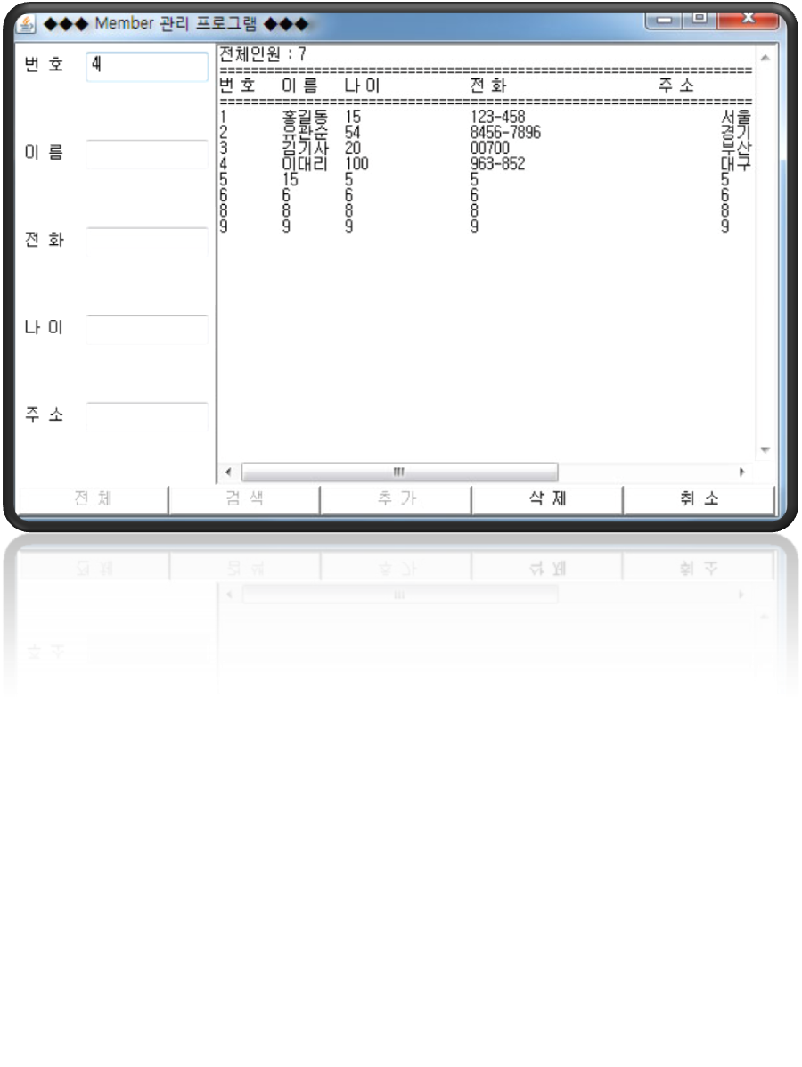
E - 7. Explanation - 삭제
삭제 화면
(번호를 입력후 삭제)
(MemberDAO.deleteMember(no) -> MemberDelete.delete())

Slide 12


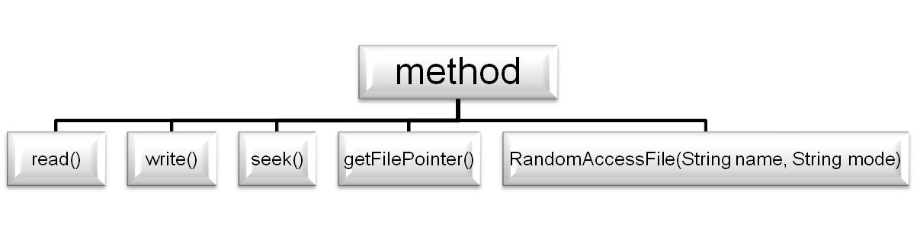
F. DB (DataBase) : RandomAccessFile
recordCount
(카운트)
No Name Age Tel Address
(번호) (이름) (나이) (전화번호) (주소)
4Byte 4Byte 10Byte 4Byte 26Byte 100Byte
randomAccessFile.seek(0)
144Byte
파일의 정보읽기
생성자
첫번째 인자값 : 파일의 경로 및 이름 설정
두번째인자값 mode에서는 “r” / “rw” 로 설정
(r : 읽기만 가능, rw : 읽고 쓰기 가능)
포인터 위치설정
파일의 정보쓰기
현재 포인터 위치 반환

Slide 13

G. Epilogue (소감)
- Member 프로젝트를 수행하면서 객체의 생성과 서로 다른클래스에서
포함관계를 만들어 호출하며, 인자값을 넘겨주고, 또한 값을 리턴받아오는
관계를 이해할수 있었으며, 가상의 DB를 만들어 데이터에 값을 저장하고(write()), 불러오는(read()) 기능을 수행할수 있었습니다.
- 또한 기본적인 큰 틀을 완성하고, 각종 버그(?)들을 잡는데 신경을 썼습니다.
예를들어 번호에 문자를 입력받았을경우 에러메세지는 띄워주며,
번호(나이포함) 텍스트필드에 포커스를 마춰주는 등의 기능을 추가하였습니다.
그리고 문자열의 경우 각각 해당 Byte수를 마춰줘야 해서
이름의 경우 10바이트를 오버해서 입력했을경우 문자열의 Length()를 통해
길이를 알아내어 길이가 5를 넘는다면 5까지만 잘라서 저장하였습니다.
- Member 작업을 수행하면서 데이터베이스를 간접체험하는 좋은기회였으며,
또한, Java 공부에도 많은 도움이 되는 좋은경험이였습니다. - End -

Slide 14



